Slide 1

Presentatie collectieve warmte Provincie Drenthe - dinsdag 18 november 2025

Slide 2
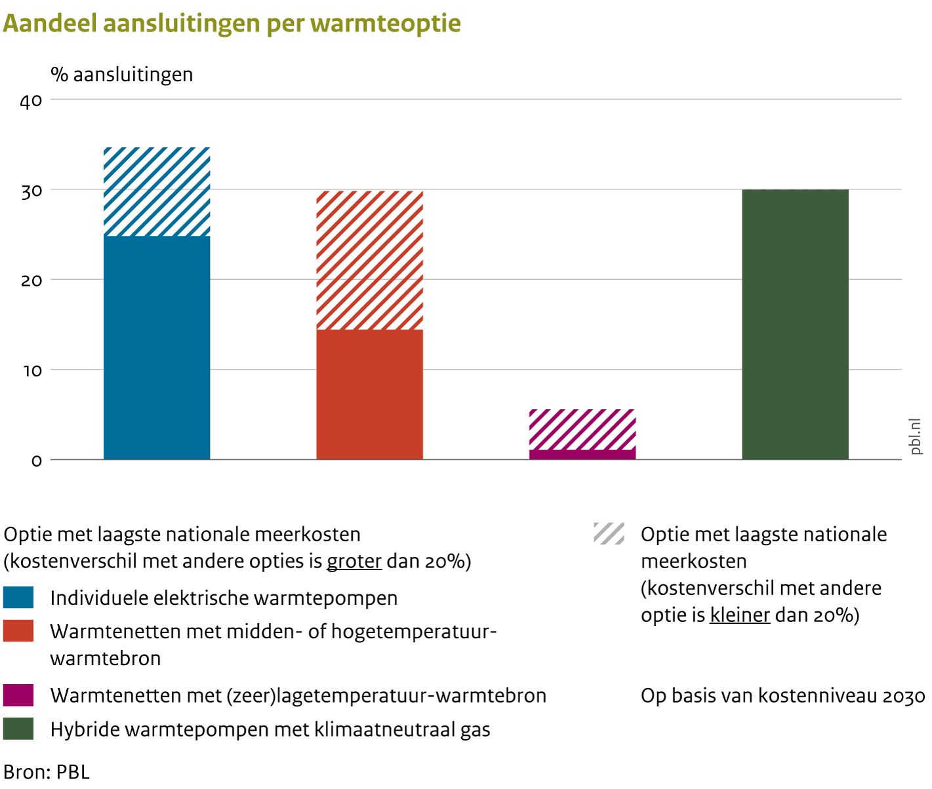
De rol van warmtenetten in de energietransitie
Warmte voor gebouwde omgeving 25% totale energieverbruik in NL, grotendeels aardgas
Warmtenetten zijn de optie met laagste nationale kosten voor ongeveer 1/3de van de huishoudens, vaak in kwetsbare wijken
Nu slechts 7% gebouwen aangesloten op een warmtenet --> grote opschaling nodig!
Voor klimaatneutraal energiesysteem zijn alle duurzame energiebronnen nodig: sommige alleen ontsluiten via warmtenetten → restwarmte, geo- en aquathermie (kans industrie/glastuinbouw)
Door aanleg warmtenetten minder netverzwaring nodig (CE Delft: 160mln/jaar besparing)
In toekomstig energiesysteem meer flexibiliteit en opslag voor balancering → warmtesystemen dragen daaraan bij.
17-11-2025
Notes:
Waar zitten de onzekerheden in de 15-45% en hoe we daarmee omgaan?
1) wat loopt er al aan onderzoek om meer grip te krijgen op deze onzekerheden, wat gaan we de komende tijd zelf nog onderzoeken? --> onzeker door bijv. snelheid Wcw en daardoor wegnemen onzekerheden, netcongestie, ontwikkeling warmtepomp. Onderzoek Berenschot en vervolgonderzoeken naar betaalbaarheid, inzicht via PBL startanalyse en data vanuit netbeheerders, kijken hoe zich dit ontwikkeld in de warmteplannen vanuit de gemeenten.
2) tot welke onvermijdelijke onzekerheden zal MKGG zich moeten verhouden bij besluiten over instrumentarium? Zie ook hierboven.

Slide 3
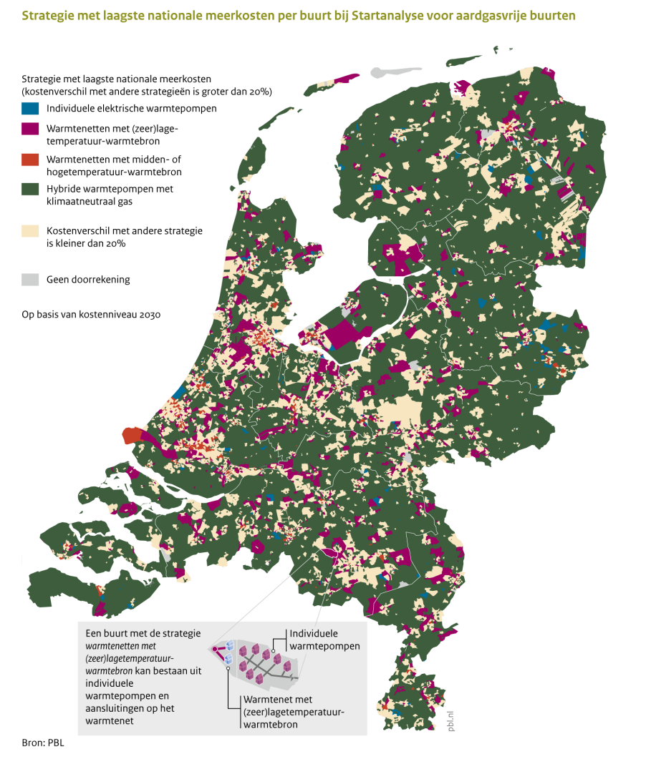
Komende jaren zijn bepalend
Gemeenteraadsverkiezingen 2026
Warmteprogramma’s eind 2027 (was eind 2026): per wijk aangeven welke warmteoplossing het beste past
Keuzes netbeheerders: meer elektriciteitskabels naar warmtepompwijken
Stagnatie warmtenetten & groei van warmtepompen in warmtenet wijken → risico verslechtering business case collectieve warmte
Notes:
Gemeenteraadsverkiezingen bepalend voor besluitvorming komende jaren
Als de aanleg van warmtenetten verder stagneert zullen eigenaren van gebouwen in wijken geschikt voor warmtenetten overgaan op (all electric en hybride) warmtepompen, waarmee de business case voor een warmtenet in die wijk verslechtert en op den duur onhaalbaar wordt.
Dan verergert de netcongestie, en moet op nationaal niveau meer worden geïnvesteerd in elektrificatie dan nodig was geweest voor warmtenetten. De zogenaamde nationale kosten van de warmtetransitie zullen toenemen, en de transitie zal vertragen

Slide 4
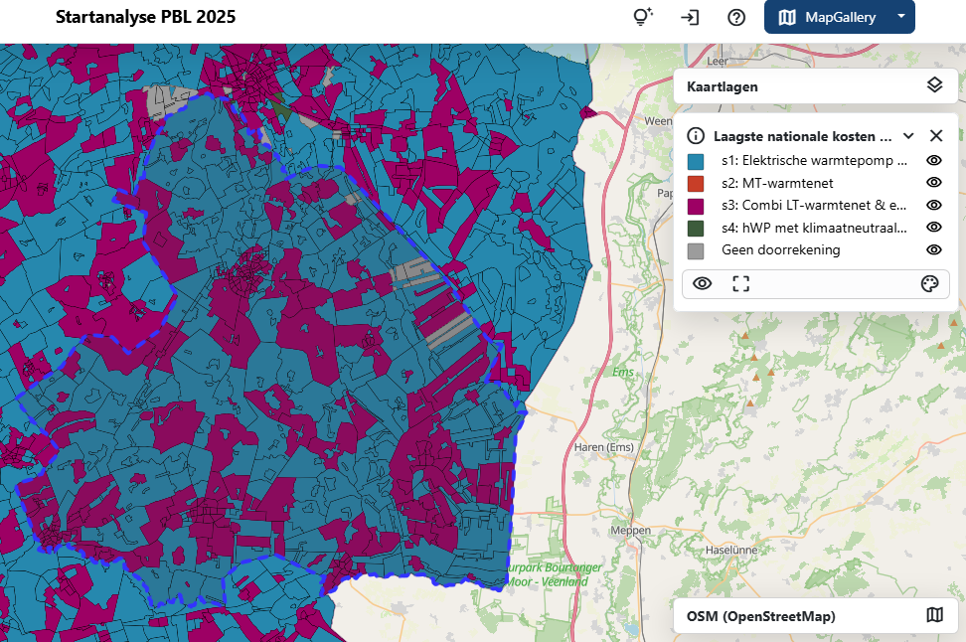
Beeld Drenthe
Notes:
Gemeenteraadsverkiezingen bepalend voor besluitvorming komende jaren
Als de aanleg van warmtenetten verder stagneert zullen eigenaren van gebouwen in wijken geschikt voor warmtenetten overgaan op (all electric en hybride) warmtepompen, waarmee de business case voor een warmtenet in die wijk verslechtert en op den duur onhaalbaar wordt.
Dan verergert de netcongestie, en moet op nationaal niveau meer worden geïnvesteerd in elektrificatie dan nodig was geweest voor warmtenetten. De zogenaamde nationale kosten van de warmtetransitie zullen toenemen, en de transitie zal vertragen

Slide 5
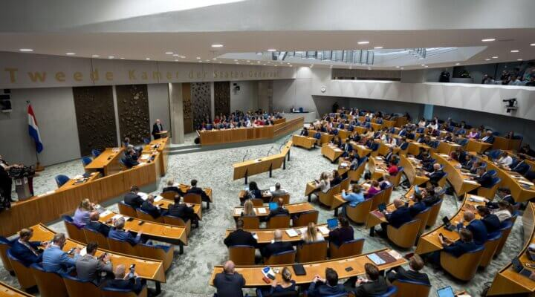
Randvoorwaarde 1: Wet en regelgeving
KGG: Wet collectieve warmte (Wcw)
Versterkt regierol gemeenten bij aanleg collectieve warmte
nieuwe tariefregulering
vereist publiek meerderheidsbelang
verduurzamingnorm
consumentenbescherming/leveringszekerheid
Overgangsrecht
Timing:
3 juli 2025 door Tweede Kamer aangenomen
verwachting december 2025 debat Eerste Kamer, stemming voor einde jaar
Uitwerking lagere regelgeving: ± jaar
VRO: Wet gemeentelijke instrumenten warmtetransitie (Wgiw))
gemeentelijke verplichting Warmteprogramma
aanwijsbevoegdheid om wijk van gas af te halen
Eind 2024 door Eerste Kamer aangenomen, verwachte inwerkingtreding 1 juli 2026

Slide 6
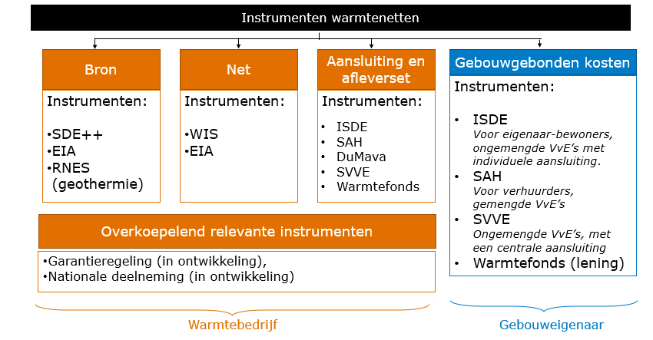
Randvoorwaarde 2: Financiering en betaalbaarheid

Slide 7
Er zijn redenen om te verwachten dat warmtenetten in wijken waar deze de laagste nationale kosten hebben op termijn ook tot de laagste kosten voor de eindgebruiker leiden…
Stijgende kosten door oplopende beprijzing (ETS2 (10 ct per m3), EB), bijmengverplichting groen gas en oplopende vaste kosten door toenemende onderbenutting gasnet
CV-ketel (aardgas)
Kosten nemen toe wanneer salderingsregeling is afgeschaft, wanneer dynamische contracten de norm worden en indien nettarieven gedifferentieerd worden naar gebruik of capaciteit. Kosten kunnen daarna nog fluctueren als gevolg van schommelingen in elektriciteitsprijzen
Warmtepomp
Kosten blijven redelijk constant door groot aandeel investeringskosten versus operationele kosten
Kosten kunnen wel fluctueren als gevolg van schommelingen in elektriciteitsprijzen (en andere energiedragers indien van toepassing)
Jaarlijkse eindgebruikerskosten
(incl. afschrijving investeringskosten)
Warmtenet*
* Relatief stabiele kosten voor een warmtenet zijn voor een nieuw net wat al in grote mate verduurzaamd is. Voor bestaande netten kunnen kosten wel toenemen als gevolg van kosten voor verduurzaming.
Huidige situatie
Eindbeeld
…maar de daadwerkelijke ontwikkelingen zijn sterk afhankelijk van beleid en marktontwikkelingen en daarmee hoogst onzeker

Slide 8
Hoe adresseren we het tekort in de tussentijd?
CV-ketel (aardgas)
Opties op volgende slides zijn ontworpen:
Voor context van Wcw met kostengebaseerde tarieven en tarieflimiet
Om naast subsidies voor inpandige kosten (ISDE, SAH, etc.) en subsidies voor warmtebronnen (SDE++) te bestaan
Warmtepomp
Jaarlijkse eindgebruikerskosten
(incl. afschrijving investeringskosten)
Warmtenet
Huidige situatie
Eindbeeld

Slide 9
1. Investeringssubsidie (WIS)
CV-ketel (aardgas)
Warmtepomp
Investeringssubsidie verlaagt kosten voor het warmtenet over de gehele levensduur door een deel van de investeringskosten te financieren. Hierdoor dalen ook de financieringskosten
Vooraf zeker wat bijdrage is dus geen afhankelijkheid van toekomstige subsidies
Onzeker of subsidie hoog genoeg is om financiële aantrekkelijkheid te borgen. Ook risico op overstimulering bij gunstige beleids- en marktontwikkeling t.o.v. alternatieven
Jaarlijkse eindgebruikerskosten
(incl. afschrijving investeringskosten)
WIS
Warmtenet
Huidige situatie
Eindbeeld

Slide 10
2. Relatieve prijsgarantie (t.o.v. alternatieven)
CV-ketel (aardgas)
Warmtepomp
Prijsgarantie verlaagt kosten voor warmtenet zolang deze hoger zijn dan de alternatieven (of bv. 110% van de alternatieven).
Hierdoor heeft de eindgebruiker de zekerheid dat hij/zij niet substantieel meer betaalt dan anders. Tarieven kunnen wel lager zijn dan alternatieven
Geeft grote mate van prijszekerheid en beperkt risico op overstimulering
Creëert wel langere termijn afhankelijkheid van subsidies en leidt tot vooraf onzekere subsidiekosten
Mitigerende maatregelen nodig om uitrol té dure warmtenetten te voorkomen
Jaarlijkse eindgebruikerskosten
(incl. afschrijving investeringskosten)
Warmtenet
Prijsgarantie
Huidige situatie
Eindbeeld

Slide 11
De tarieflimiet voorkomt maatschappelijk onaanvaardbaar hoge warmtetarieven…
Compensatie voor warmtebedrijven uit vereveningsfonds (vereveningsbijdrage)
Tarieflimiet
>100% van gemiddelde warmtenetprijs (bijv. 150%)
Kostengebaseerd tarief
Aanvullende heffing op warmterekening
van verbruikers (vereveningstoeslag)
Warmtenetten
met lage tarieven
Warmtenetten
met hoge tarieven
…maar is niet ontworpen om de uitdagingen rond financiële aantrekkelijkheid (volledig) weg te nemen.

Slide 12
De tarieflimiet zal dus hoger liggen dan de warmtekosten bij een warmtepomp of gasketel…
Tarieflimiet
Compensatie voor warmtebedrijven
Prijsgarantie
Warmtekosten bij CV-ketel of warmtepomp
Kostengebaseerd tarief
Warmtenetten
met lage tarieven
Warmtenetten
met hoge tarieven
…terwijl de prijsgarantie het prijsverschil wel volledig dekt, waardoor verbruikers een altijd een (relatief) aantrekkelijk aanbod krijgen.
Notes:
N.B.: Het is geen gegeven dat Tarieflimiet en Prijsgarantie naast elkaar zullen bestaan, en elkaar (dus) zullen aanvullen. Deze weergave laat enkel zien hoe de doelstellingen en referenties zich tot elkaar verhouden

Slide 13
Betaalbaarheid in de Wcw
De stapsgewijze overgang naar kostengebaseerde tarieven kent twee fasen.
Na inwerkingtreding van de Wcw begint fase 1:de huidige NMDA geldt en de kostengebaseerde tariefregulering wordt voorbereid, duurt 2 tot 4 jaar.
Om over te stappen op fase 2, waarin de kostengebaseerde warmtetarieven ingevoerd worden, moet worden voldaan aan twee condities;
de nieuwe tariefregulering moet adequaat kunnen worden uitgevoerd door de ACM en door de warmtebedrijven, en
verbruikers moeten voldoende zekerheid hebben dat zij ook onder kostengebaseerde tarieven een aantrekkelijke prijs betalen voor hun warmte, indien aanvullend instrumentarium nodig is loopt dat mee in de voorjaarsbesluitvorming van dat moment.
De invoering van fase 2 geschiedt bij klein koninklijk besluit, met voorhang in de Tweede en Eerste Kamer. Hierdoor is parlementaire betrokkenheid verzekerd.
Wat is een aantrekkelijke prijs? Niet meer dan het gangbare alternatief.

Slide 14
Randvoorwaarde 3: Publieke realisatiekracht
Publieke warmte-bedrijven
Ondersteuningsinstrumentarium rijk:
Garantieregeling en Nationale Deelneming Warmte
Afweging voor formatie: overname private warmtebedrijven (Eneco, Vattenfall, EnNatuurlijk)
Onderzoek Frans Royers:
Verkenning warmtebedrijven | Tweede Kamer der Staten-Generaal
Notes:
Flink aantal gemeenten bereiden de oprichting van een nieuw (vaak regionaal) warmtebedrijf voor, of sluiten zich aan bij bestaande publieke warmtebedrijven.

Slide 15
Garantieregeling
Doelstelling:
Versterken publieke realisatiekracht: minder eigen vermogen nodig
Lagere vermogenskosten
Voorwaarden:
Max. 80% vreemd vermogen wordt geborgd
60% volloop gecontracteerd
Premie: 0,25% op jaarbasis, meegefinancierd bij verstrekking
Prinsjesdag 2025:
EUR 175,5 mln. reserve, totaalplafond EUR 434 mln.
Eventuele tussentijdse herijking
Verdere uitwerking loopt, openstelling op z’n vroegst zomer 2026

Slide 16
Nationale deelneming warmte (NDW)
Gemeenten hebben onvoldoende middelen en kennis
EBN als voorkeurspartij
Wcw: NDW neemt als aandeelhouder deel in regionale warmtebedrijven dan wel bedrijven die daar naartoe groeien
Maximaal 40% deelname
Onafhankelijk bestuur
Prinsjesdag 2025: EUR 87 mln op begroting opstartfase, EUR 137 mln onder voorwaarden
Netwerkbedrijf
[EBN] NDW B.V.
Decentrale overheden (Provincie/ Gemeenten)
(Regionaal) Warmtebedrijf B.V.
Kavel I
Kavel II
Kavel III
Kavel IV
Notes:
De NDW organiseert en ontwikkelt regionale integrale warmtebedrijven
Schaalgrootte, slagkracht, doelmatigheid;
Integraal: warmtebronnen, infrastructuur, levering aan eindklanten;
Gemeentes blijven in de regie voor het aanwijzen van warmtekavels en creëren van draagvlak en zijn (bij voorkeur) aandeelhouder in kader van lokale verbondenheid en transparantie.
De NDW investeert in regionale integrale publieke warmtebedrijven:
Maatschappelijke waarde-creatie staat voorop: betaalbaar, duurzaam en betrouwbaar;
Koers, investeringsagenda en risico-appetijt is gericht op het realiseren van (beleids)doelen en versnelling van de groei van warmteketens;
Geen winstoptimalisatie (cherry-picking), waarmee gebroken wordt met de strategie van de huidige, private warmtebedrijven;
Als minderheidsaandeelhouder met aanzienlijk belang maar afstand van de (lokale) politiek borgt NDW publieke zakelijkheid.
3. De NDW ontwikkelt kennis, kunde en standaarden op basis van haar portfolio
Borgen en opbouwen van kennis over ontwikkelen warmtebedrijven en efficiënte en doelmatige bedrijfsvoering;
Efficiency en doelmatigheid door standaardisatie en best practices (technisch, operationeel, juridisch, financieel, governance). NDW neemt hier procesregie samen met andere publieke partners;
Adviseert de nationale overheid (ministeries, ACM, RVO) over input voor (financiëel)instrumentarium én over beleid.

Slide 17

Vragen?

